Slide 1
2
EM LỚN LÊN TỪNG NGÀY
Bài 4
LÀM VIỆC THẬT LÀ VUI
Luyện tập

Slide 2






Mục tiêu
Phát triển vốn từ chỉ sự vật, hoạt động (những từ ngữ chỉ đồ vật trong nhà).
Phát triển kĩ năng đặt câu giới thiệu việc làm mình yêu thích.

Slide 3



Câu 1. Nêu một số từ chỉ sự vật.
- học sinh, giáo viên, bàn học, bút mực,…
Câu 2. Đặt một câu giới thiệu về bản thân.
ÔN BÀI CŨ
- Em là học sinh lớp 2A.

Slide 4
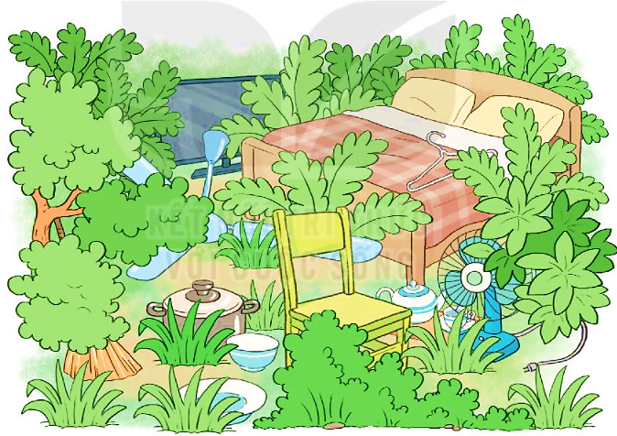
1. Tìm và gọi tên các vật trong tranh.
ti vi
gối
giường
quạt trần
mắc áo
chổi
ghế
nồi
ấm
quạt điện
chén
đĩa
bát

Slide 5
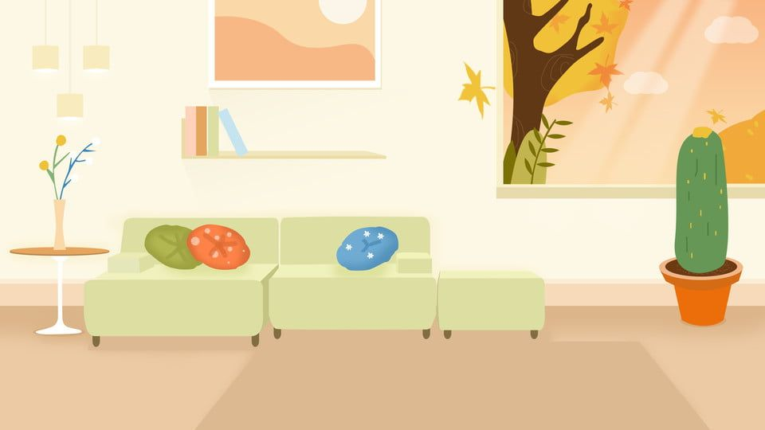
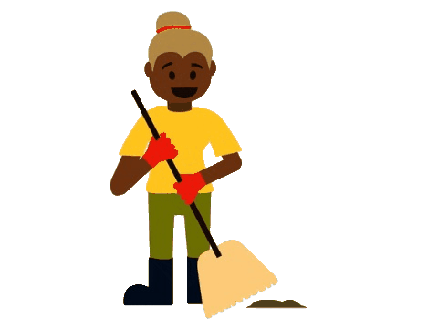
2
Tìm 3 – 5 từ ngữ chỉ hoạt động gắn với các vật trong tranh ở bài tập 1.
Mẫu: chổi – quét nhà

Slide 6
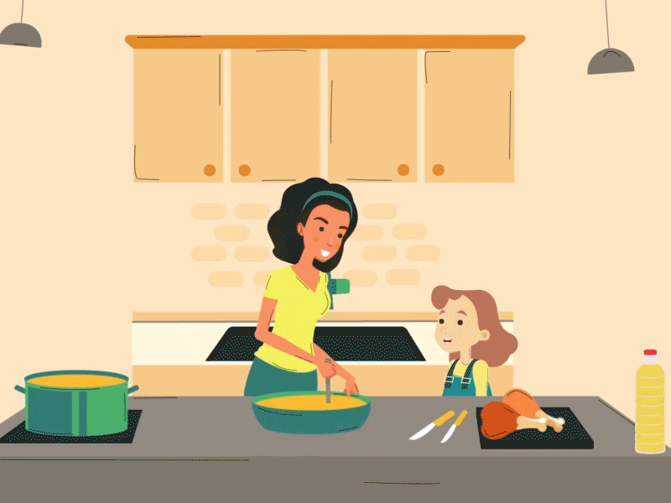
nồi – nấu thức ăn

Slide 7
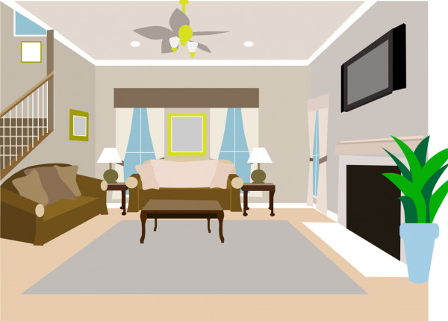
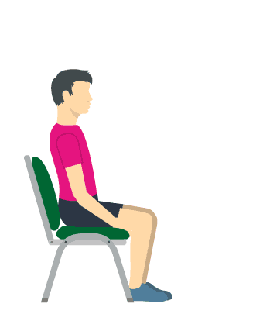
ghế - ngồi

Slide 8
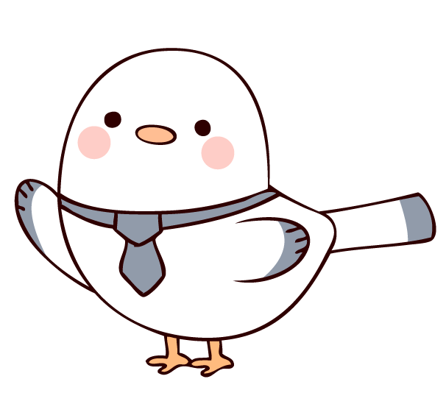

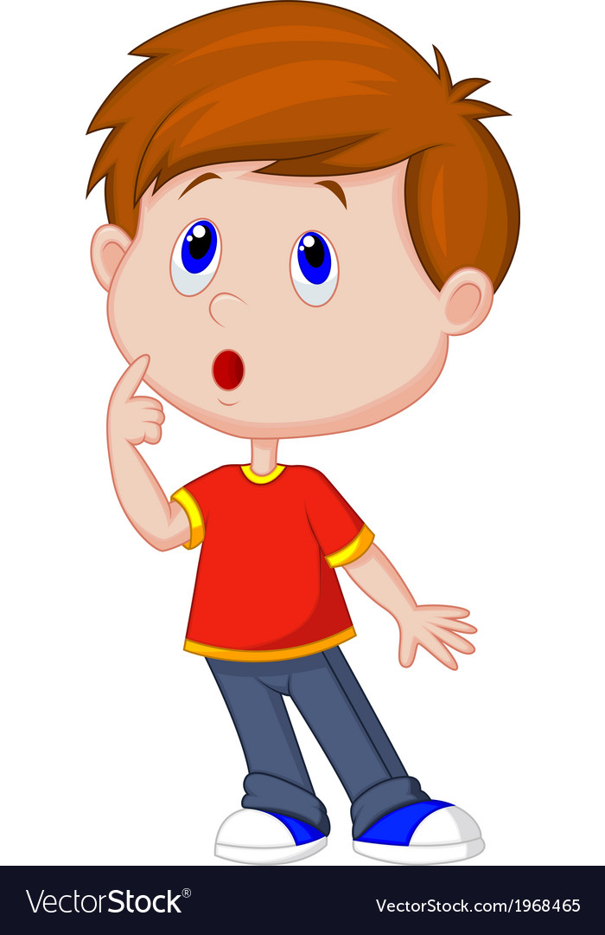

gối – gối đầu

Slide 9

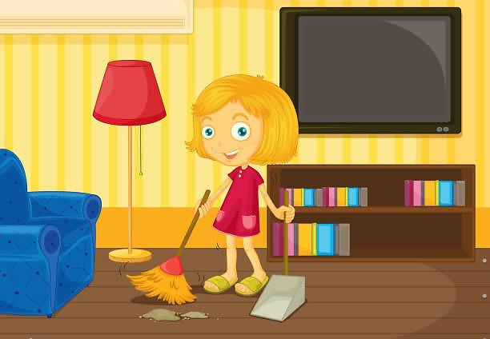


3
Đặt một câu nói về việc em làm ở nhà
Em quét nhà.

Slide 10
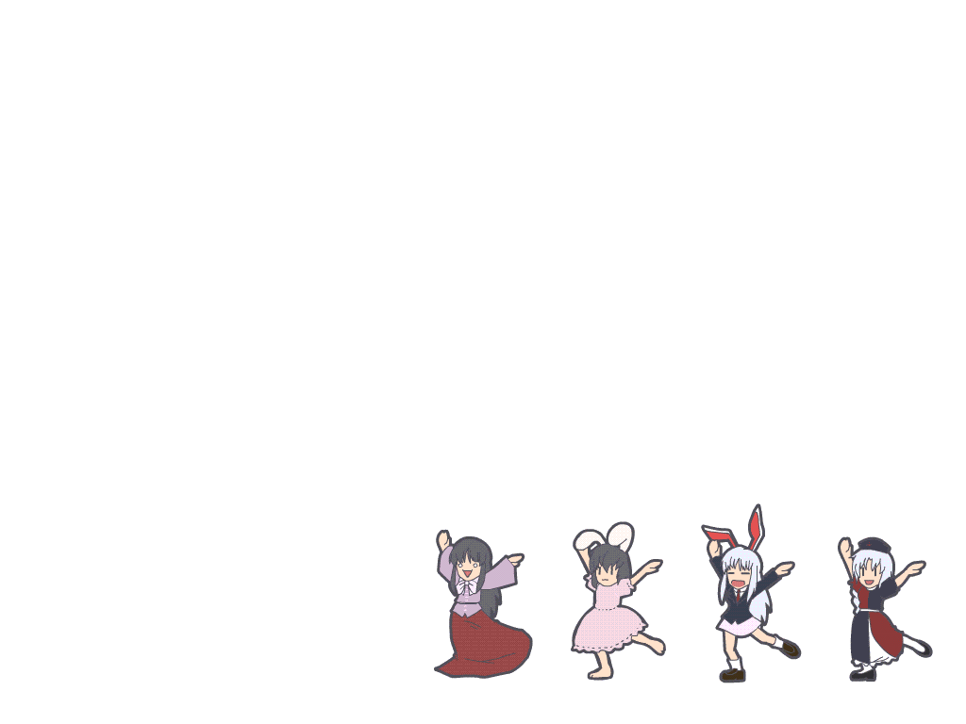


Đâu là từ chỉ sự vật?
Câu 1
quét nhà
A
Hết giờ
2
13
8
0
1
3
6
7
9
10
11
12
14
15
5
4
B
hoa
ngồi
c

Slide 11
Tìm từ chỉ hoạt động trong câu văn sau: “Cô Lan hát rất hay.”
Câu 2
hát
A
Hết giờ
2
13
8
0
1
3
6
7
9
10
11
12
14
15
5
4
Cô Lan
B
hay
c

Slide 12
Nói 1 câu về việc làm của em khi ở trường?
Câu 3
2
13
8
0
1
3
6
7
9
10
11
12
14
15
5
4
Hết giờ

Slide 13


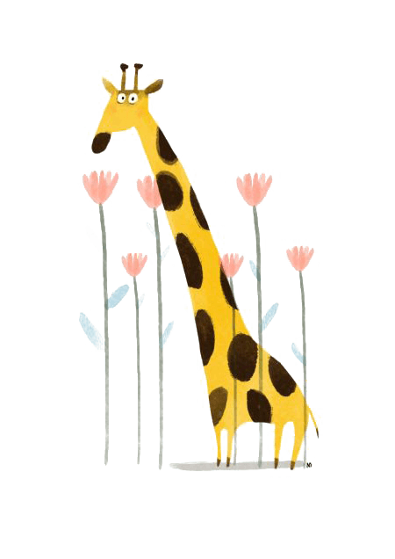
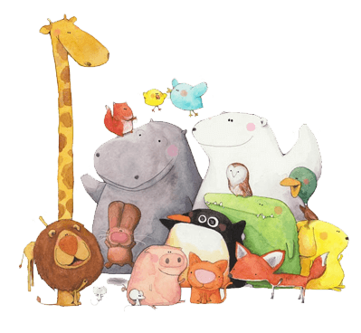

Dặn dò:
Ôn tập cách đặt câu giới thiệu việc làm mình yêu thích.
Xem trước bài sau trang 23.

Slide 14
Tạm biệt và hẹn gặp lại
các con vào những tiết học sau!

